Slide 1

RaspberryPi であそんでみた！
初回セッティング編

Slide 2
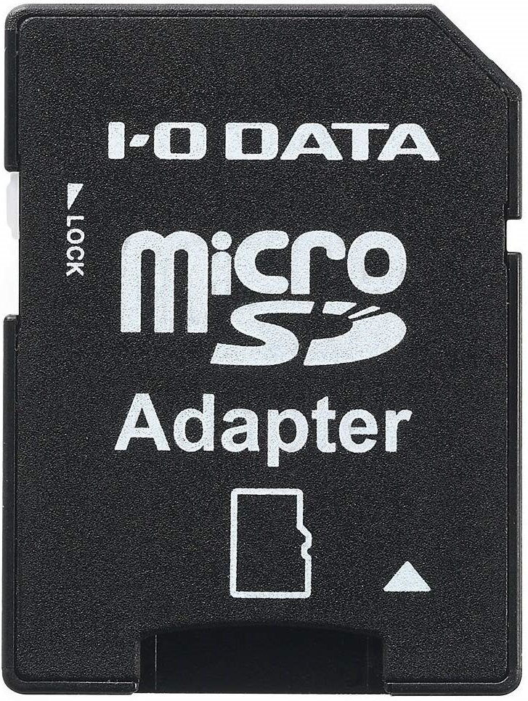
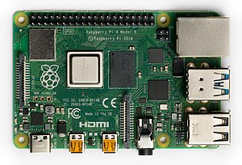
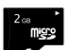
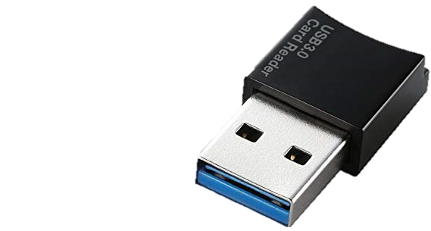
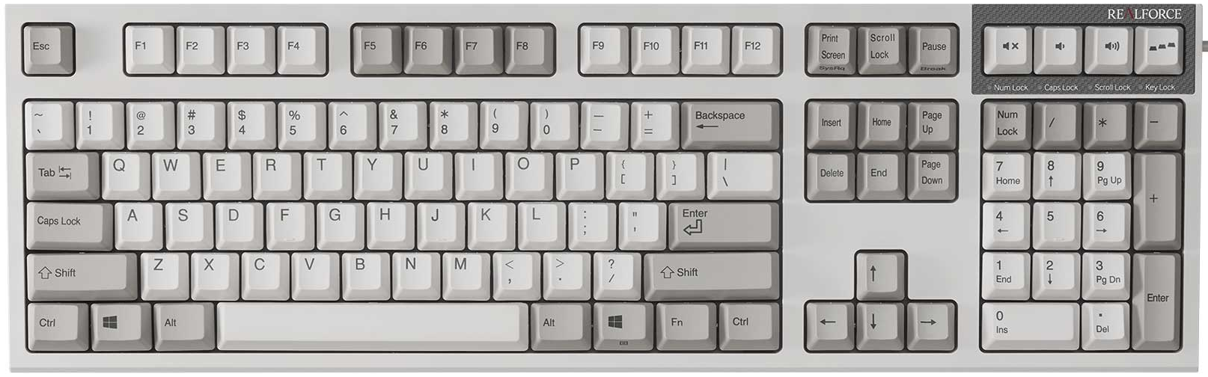
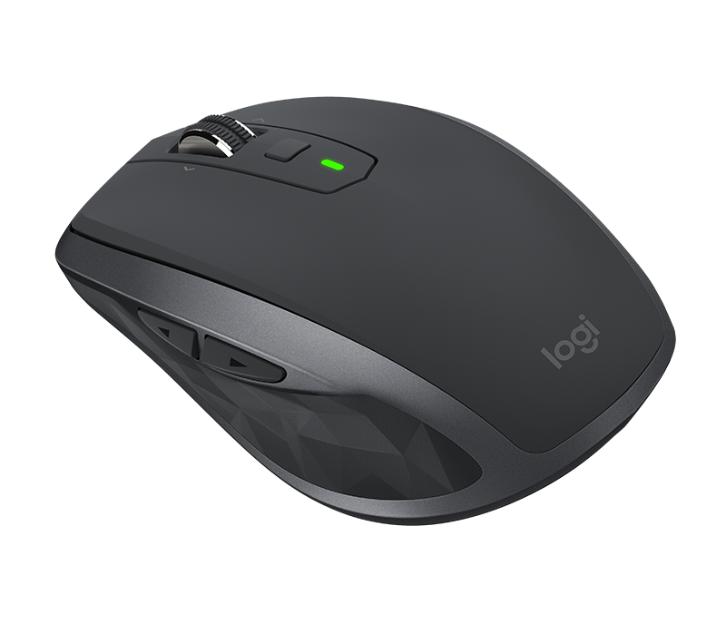
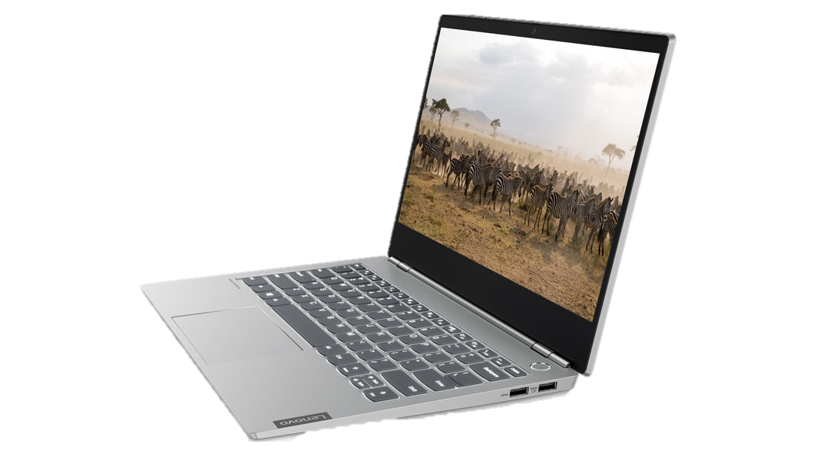
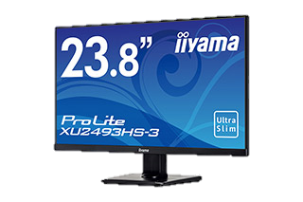
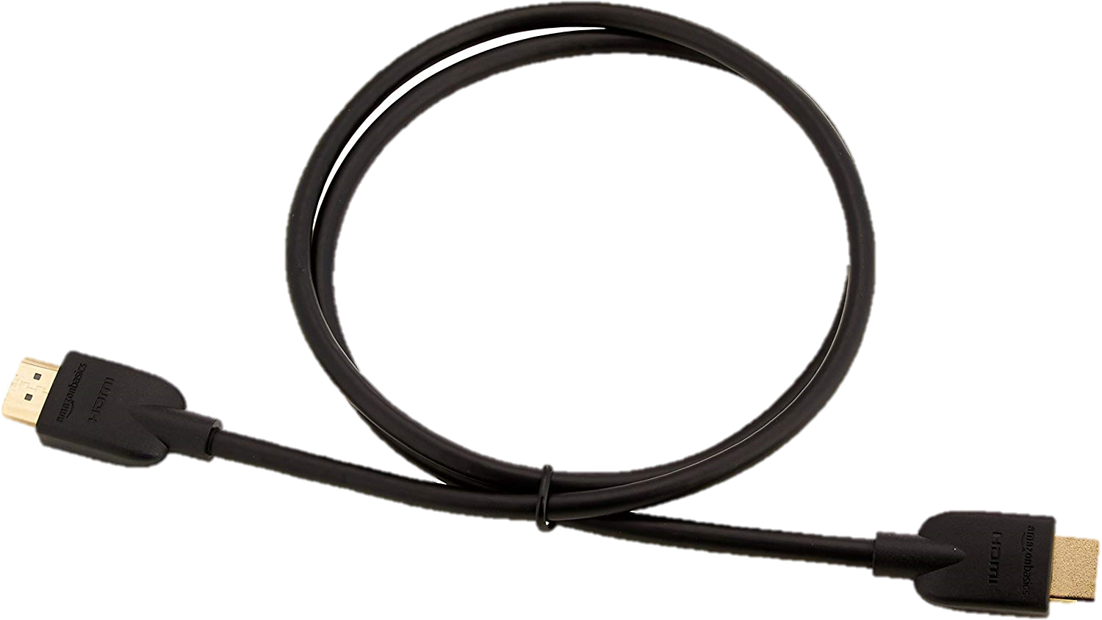
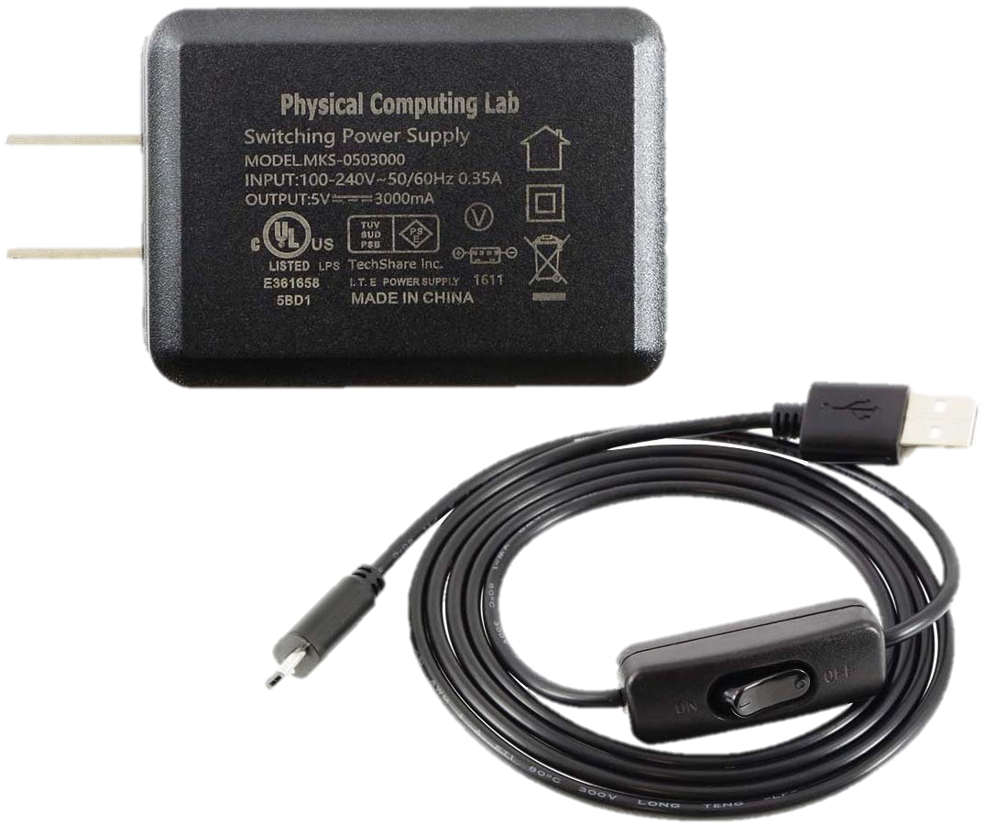
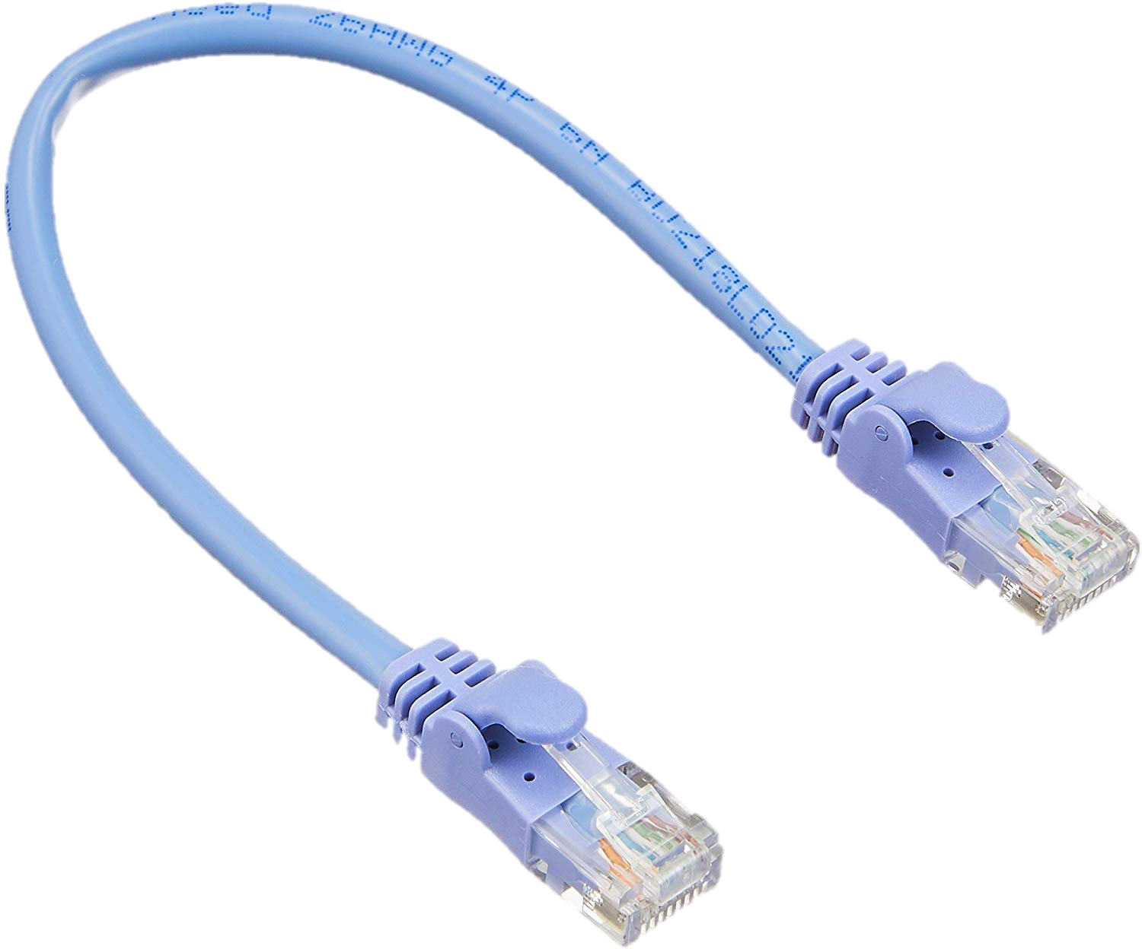
準備するもの
or
microSD
8GB以上
microSD
リーダー or アダプター
RaspberryPi 3B
Keyboard
Mouse
HDMIケーブル
MicroUSB電源（5V3A）
＆ケーブル
LANケーブル
（ストレート）
パソコン
HDMI対応ディスプレイ

Slide 3
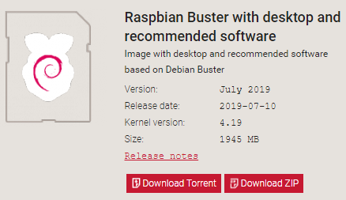
ラズベリーパイにOSを書き込む
or
PCで下記URLにアクセスし, イメージファイルをダウンロード Raspbian Buster with desktop and recommended software (2GB) Download ZIP https://www.raspberrypi.org/downloads/raspbian/
SDカードをフォーマットする https://www.sdcard.org/downloads/formatter/
SDカードにイメージファイルを書き込む https://www.balena.io/etcher/

Slide 4

ラズベリーパイを起動する
HDMI
USB
ラズパイ本体にキーボード、マウス、ディスプレイを接続し、microSDカードを入れる
最後に電源ケーブルを接続する → ラズパイが起動

Slide 5
ラズパイを有線LANで繋げる （1/4）
HDMI
USB
HDMI
有線LAN
シンプルでわかりやすい反面、
パソコンで調べながら、ラズパイをいじる場合、
キーボードやマウスが２つずつあり混乱する
キーボードやマウスはパソコンのを共用し、
効率化を図ってみる
（好き嫌いがあるのでどちらの構成でもOK）

Slide 6
ラズパイを有線LANで繋げる （2/4）
左記構成のように組み替える前に、 ラズパイ側で以下設定を行う i. ターミナルを起動し、sudo raspi-config と入力 ii. “5 Interfacing Options”を選択 iii. “P2 SSH” を選択し、enable にする iv. 同様に ”P4 VNC” を選択し、enable にする
ラズパイの電源を切り、左記構成のように組み替える
パソコンで VNC Viewerをダウンロードし、インストール https://www.realvnc.com/en/connect/download/viewer
Windowsキー → RealVNC → VNC Viewer を起動
ラズパイを起動
HDMI
有線LAN

Slide 7
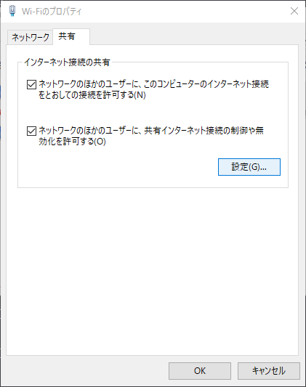
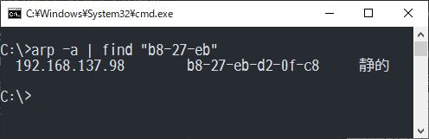
ラズパイを有線LANで繋げる （3/4）
Windowsキー → 設定 → ネットワークとインターネット → アダプターのオプションを変更する、をクリック
Wi-Fi を右クリックし、プロパティ → 共有タブ
２つのチェックボックスにチェックをつけ、OK ※後々、うまく接続できないときは、チェックボックスを 外してOK → 再度チェックする、を行う
接続されてるラズパイのIPアドレスを調べる コマンドプロンプトより、以下コマンドを入力 arp –a | find “b8-27-eb”
表示されるIPアドレスをメモる

Slide 8
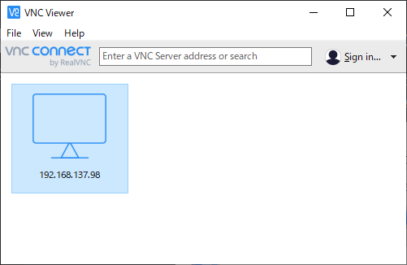
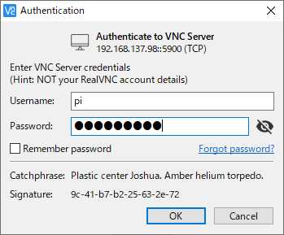
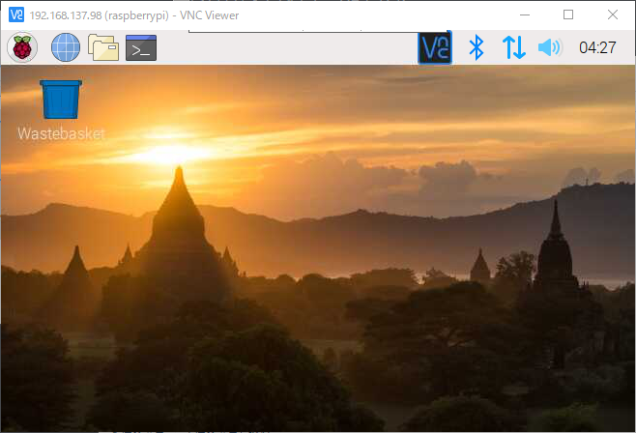
ラズパイを有線LANで繋げる （4/4）
VNC Viewer の画面で、File → New connection
VNC Server: に、先程のIPアドレスを入力し、OK
出現するマシンアイコンをダブルクリック
警告が出るが、continue を選択
Username：pi, Password:raspberry でOK
また警告が出るが、OK
ラズパイの画面が出てれば成功！

Slide 9

End

